Slide 1


ПАВЛОДАР ОБЛЫСЫНЫҢ БІЛІМ БЕРУДІ ДАМЫТУДЫҢ ИННОВАЦИЯЛЫҚ
ОРТАЛЫҒЫ
ИННОВАЦИОННЫЙ ЦЕНТР РАЗВИТИЯ ОБРАЗОВАНИЯ ПАВЛОДАРСКОЙ ОБЛАСТИ
Как будет организовано дистанционное обучение в нашей школе?
Павлодар, 2020 год

Slide 2
ОБ УСИЛЕНИИ МЕР
ПО НЕДОПУЩЕНИЮ РАСПРОСТРАНЕНИЯ КОРОНАВИРУСНОЙ ИНФЕКЦИИ
В ОРГАНИЗАЦИЯХ ОБРАЗОВАНИЯ
В целях обеспечения сохранности жизни и здоровья обучающихся и воспитанников, педагогов, других работников организаций образования, а также для предупреждения распространения коронавирусной инфекции COVID-19 в период пандемии, объявленной Всемирной организацией здравоохранения, на основании постановления Главного государственного санитарного врача Республики Казахстан от 12 марта 2020 года № 20, во исполнение протоколов № 1 от 16 марта, № 2 от 17 марта и № 6 от 26 марта 2020 года заседаний Государственной комиссии по обеспечению режима чрезвычайного положения при Президенте Республики Казахстан ПРИКАЗЫВАЮ:
1) принять меры по усилению санитарно-эпидемиологических и профилактических мероприятий в организациях образования, осуществляющих учебно-воспитательную деятельность;
9) обеспечить в установленном законодательством порядке организацию обучения с начала четвертой четверти с 6 апреля 2020 года с использованием дистанционных образовательных технологий в организациях среднего образования с 1-11 классы и классах предшкольной подготовки.
Приказ Министра МОН РК №121 от 31.03.2020 г.

Slide 3
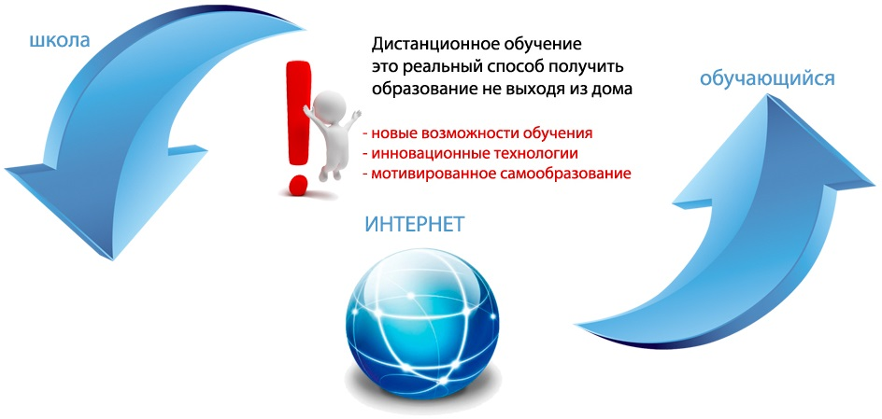
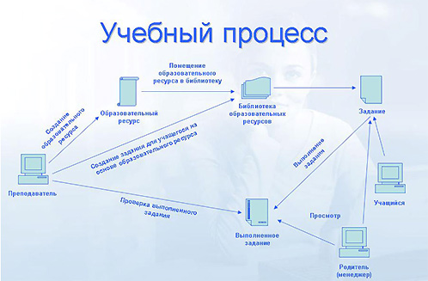
Дистанционное обучение– это обучение, осуществляемое с применением информационно-коммуникационных технологий и телекоммуникационных средств при опосредствованном (на расстоянии) или не полностью опосредствованном взаимодействии обучающегося и педагога.
Дистанционное обучение осуществляется путем взаимодействия педагога и обучающегося между собой на расстоянии, отражающем присущие учебному процессу компоненты и реализуемое с помощью телевизионных (телеуроков), сетевых и кейс-технологий.
Преимущества дистанционного обучения:
Возможность занятий во время эпидемий или при сложных погодных условиях;
Возможность самостоятельного обучения, приобретения дополнительных знаний;
Возможность организации уроков в труднодоступных районах, для инвалидов;
Всеобщая доступность обучения;
Самодисциплина и ответственность ученика;
Индивидуальный подход к обучению каждого ученика;
Лояльный подход ко времени обучения.

Slide 4
ДЕЯТЕЛЬНОСТЬ УЧАСТНИКОВ УЧЕБНО-ВОСПИТАТЕЛЬНОГО ПРОЦЕССА ОРГАНИЗАЦИЙ СРЕДНЕГО ОБРАЗОВАНИЯ
Родители (законные представители) обучающихся:
создают условия для обучения;
знакомятся с графиком работы, расписанием уроков, процессом организации учебно-воспитательной работы;
осуществляют контроль за выполнением обучающимися домашних заданий;
поддерживают связь с классным руководителем и учителями-предметниками.
Обучающийся:
знакомится с расписанием, темами, содержанием онлайн-уроков через доступные средства связи;
обязан ежедневно просматривать трансляцию ТВ-телеуроков, а также все доступные электронные платформы, указанные учителем-предметником;
ежедневно самостоятельно выполняет задания, в том числе через доступные средства связи, которые установлены организацией среднего образования;
находится на ежедневной связи с классным руководителем и учителями-предметниками;

Slide 5
ДЕЯТЕЛЬНОСТЬ УЧАСТНИКОВ УЧЕБНО-ВОСПИТАТЕЛЬНОГО ПРОЦЕССА ОРГАНИЗАЦИЙ СРЕДНЕГО ОБРАЗОВАНИЯ
Обучающийся:
выполняет работу над ошибками после комментария учителя-предметника;
ежедневно заходит в личный кабинет в электронном дневнике, в электронную почту и другие системы и технологии связи для получения учебного материала для самостоятельного изучения;
ежедневно представляет выполненные задания в соответствии с требованиями педагогов, отправив сканирование (или фото) выполненных заданий педагогу через доступные средства связи (электронный дневник, электронная почта, WhatsApp чаты и др. в случаях отсутствия интернета, связи – через педагога, оператора почтовой связи по определению администрации школы);
соблюдает правила академической честности и принципы самоконтроля при выполнении учебных заданий;
использует дополнительные электронные образовательные ресурсы.

Slide 6
Практические советы –
как себя вести с ребёнком в период пандемии.
Следует признать, что эта ситуация абсолютно новая. Многим сейчас тревожно и непонятно. Ни у кого нет опыта и навыков жить в условиях карантина. Придётся учиться вместе. И это НОРМАЛЬНО.
Снизить требования к себе и к ребёнку. Быть столь же эффективным как раньше в новых условиях будет сложно. Возможно, получится, возможно – нет. Но сейчас важно разрешить себе меньше требовать от себя и от ребёнка. Дистанционная учёба и работа для многих новый вид деятельности, он другой. Для того, чтобы адаптироваться к нему требуется время.
Родители – это ОПОРА для ребёнка, без вас ребёнку будет совсем сложно и непонятно. Дети, чем младше они – тем больше это важно, нуждаются в помощи, правилах и режиме.
В период дистанционного обучения очень важно сохранить у детей интерес и желание учится.

Slide 7
Практические советы –
как себя вести с ребёнком в период пандемии.
В первую очередь следует сохранить и поддерживать для себя и ребенка привычный распорядок и ритм дня. Резкие изменения режима дня могут вызвать существенную перестройку адаптивных возможностей ребенка и привести к излишнему напряжению и стрессу.
Постарайтесь разобраться в рекомендациях, которые вы получаете от школы по организации дистанционного обучения детей. Ориентируйтесь только на официальную информацию. Школе также нужно время на то, чтобы организовать этот процесс. В настоящее время существует целый ряд ресурсов, помогающих родителям и педагогам в дистанционном обучении.
Родителям и близким ребенка важно самим постараться сохранить спокойное, адекватное и критичное отношение к происходящему.

Slide 8
Практические советы –
как себя вести с ребёнком в период пандемии.
Эмоциональное состояние ребенка напрямую зависит от состояния взрослых. Видите себя спокойно, сдержанно, не избегайте ответов на вопросы детей о вирусе и т.д., но и не погружайтесь в длительные обсуждения ситуации пандемии и ее рисков. Не смакуйте подробности «ужасов» из интернет-сетей.
Во время вынужденного нахождения дома Вам и ребенку важно оставаться в контакте с близким социальным окружением (посредством телефона, мессенджера), однако необходимо снизить общий получаемый информационный поток (новости, ленты в социальных сетях). При общении с близкими старайтесь не центрироваться на темах, посвященных коронавирусу, и других темах, вызывающих тревогу.
«Учитесь» сами. Родители и близкие могут повысить привлекательность дистанционных уроков, если попробуют «освоить» некоторые из них вместе с ребенком. Для ребенка – это возможность повысить мотивацию, а для родителей – лучше узнать и понять своих детей.

Slide 9
Как будет организовано дистанционное обучение в нашей школе?
В период пандемии, в целях получения качественного образования в школе будут использованы две основные образовательные платформы стриминг платформа – ZOOM и единая электронная образовательная среда Күнделік (kundelik.kz)
Для работы с помощью платформы ZOOM необходимо иметь:
персональный компьютер;
подключение к интернету - (широкополосный) проводной или беспроводной (3G или 4G / LTE);
динамики и микрофон - встроенные или USB или беспроводные Bluetooth;
веб-камеру или HD-веб-камеру – встроенную или USB;
или HD-камера или HD-видеокамера с картой видеозахвата либо мобильное устройство (смартфон или планшет) на iOS или Android с подключенным доступом к сети Интернет.
При установке приложения необходимо придерживаться следующих рекомендаций:
При использовании мобильного устройства необходимо скачать приложение:
Если мобильное устройство на базе операционной системы iOS, то нужно скачать приложение по ссылке https://apps.apple.com/us/app/id546505307.
Если мобильное устройство на базе операционной системы Android, то нужно скачать приложение по ссылке https://play.google.com/store/apps/details?id=us.zoom.videomeetings
Если используете персональный компьютер или ноутбук, то необходимо перейти по ссылке https://zoom.us/download и скачать приложение.

Slide 10
Как будет организовано дистанционное обучение в нашей школе?
Для работы на платформе ZOOM необходимо соблюдать следующие правила:
на рабочем (видном) месте иметь расписание уроков, идентификационный номер и пароль;
уроки будут проводиться строго по времени (следить по расписанию);
зарядка компьютера (телефона) должна быть полной. Позаботьтесь об этом с вечера;
подключаться к уроку во время. За 5 мин до начала урока ввести номер и пароль, проверить звук;
дети должны быть опрятно одеты, причесаны, (не в пижамах, халатах, майках, и т.д.);
в комнате должна быть тишина, необходимо отключить посторонние звуки;
во время урока дети не должны выходить из комнаты, пить, есть, отвлекаться на посторонние вещи, выходить из онлайн урока;
на время урока звук может быть отключен (включен) учителем. Если учитель задает вопрос, можно ответить подняв руку, используя специальную функцию на компьютере
Родители могут быть вместе с ребенком на онлайн уроке, но не вмешиваются в ход урока;
за отсутствие ребенка на уроке ответственность несет родитель

Slide 11
Как будет организовано дистанционное обучение в нашей школе?
Для работы на платформе Күнделік (kundelik.kz)
необходимо:
предоставить ученику устройство с доступом в Интернет (компьютер. телефон, планшет);
проверить наличие доступа в kundelik.kz для проверки расписания, домашних заданий и дневника;
уточнить у учителя о возможности изменения расписания;
создать условия для обучения;
ознакомиться с графиком работы, расписанием уроков, процессом организации учебно-воспитательной работы;
осуществлять контроль за выполнением обучающимися данных заданий;
поддерживать связь с классным руководителем и учителями-предметниками.

Slide 12
Как будет организовано дистанционное обучение в нашей школе?
Как посмотреть оценки, ДЗ и расписание?
Для просмотра информации по образовательному процессу необходимо на синей навигационной полосе
в верхней части экрана:
Обучающемуся выбрать раздел «Образование».
Родителю выбрать раздел «Дети». При нажатии на раздел «Дети» родитель попадает на страницу, где собраны все привязанные к его профилю обучающиеся. Дальнейший просмотр информации об успеваемости у пользователей с этими двумя ролями ничем не отличается.
Оценки / отметки отсутствия и
Просмотр оценок доступен в разделе: «Образование» / «Дневник» (в профиле обучающегося); «Дети» / «Дневник» (в профиле родителя)

Slide 13
Как будет организовано дистанционное обучение в нашей школе?
По ссылке «Дневник» доступны:
информация о текущей успеваемости (информация об уроках, оценках и ДЗ по умолчанию за текущую неделю);
статистика (количество оценок каждого вида по изучаемым предметам в данном отчетном периоде и процент положительных оценок);
по предметам (сводная информация обо всех оценках по выбранному в фильтре предмету и отчетному периоду);
по семестрам/четвертям/триместрам (сводная информация обо всех оценках и пропусках по предметам, преподаваемым в заданном отчетном периоде);
итоговые (сводная ведомость всех итоговых отметок, выставленных в настоящее время).
Примечание: значения отметок о посещаемости:
«Н» – отсутствие по неуважительной (неизвестной) причине; «П» – отсутствие по уважительной причине; «Б» – отсутствие по причине болезни; «О» – опоздание на занятие.
Из раздела «Дневник» также доступен просмотр домашних заданий, которые указаны напротив уроков, которым должны быть выполнены. Для просмотра описания задания нужно кликнуть на него в таблице.

Slide 14
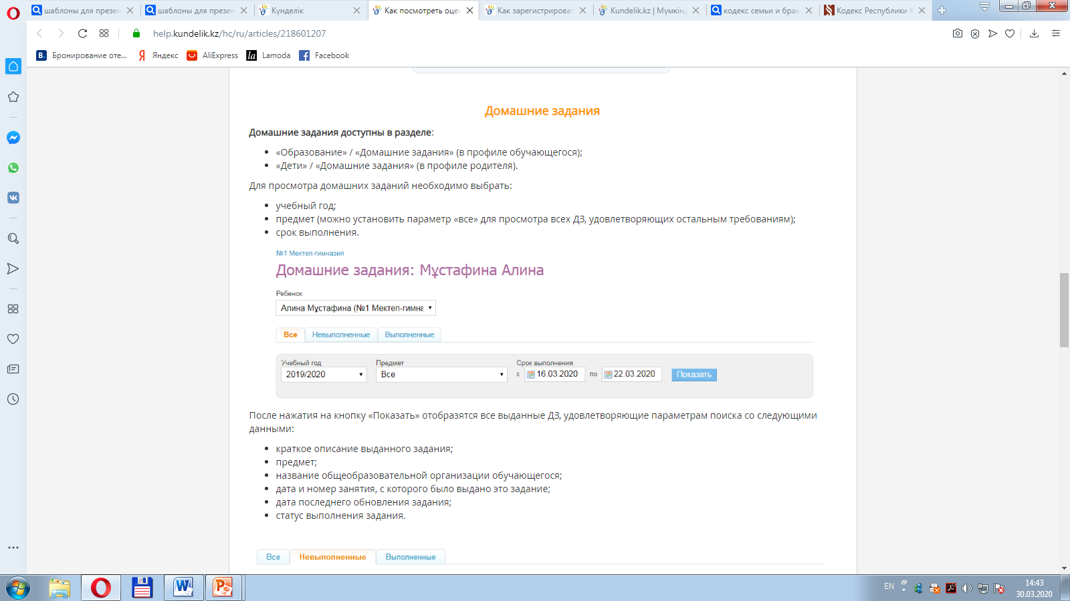
Как будет организовано дистанционное обучение в нашей школе?
Домашние задания доступны в разделе:
«Образование» / «Домашние задания» (в профиле обучающегося);
«Дети» / «Домашние задания» (в профиле родителя).
Для просмотра домашних заданий необходимо выбрать:
учебный год;
предмет (можно установить параметр «все» для просмотра всех ДЗ, удовлетворяющих остальным требованиям);
срок выполнения.
После нажатия на кнопку «Показать» отобразятся все выданные ДЗ,
удовлетворяющие параметрам поиска со следующими данными:
краткое описание выданного задания;
предмет;
название общеобразовательной организации обучающегося;
дата и номер занятия, с которого было выдано это задание;
дата последнего обновления задания;
статус выполнения задания.

Slide 15
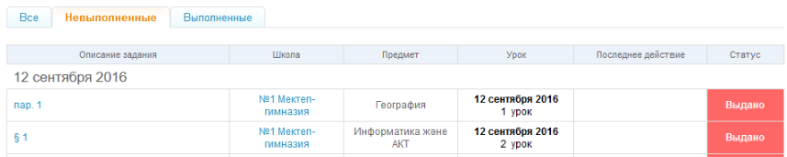
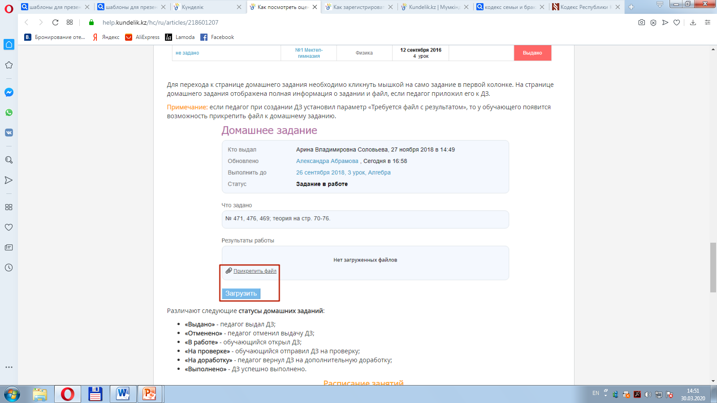
Для перехода к странице домашнего задания необходимо кликнуть мышкой на само задание в первой колонке. На странице домашнего задания отображена полная информация о задании и файл, если педагог приложил его к ДЗ.
Примечание: если педагог при создании ДЗ установил параметр «Требуется файл с результатом», то у обучающего появится возможность прикрепить файл к домашнему заданию.

Slide 16
Различают следующие статусы домашних заданий:
«Выдано» - педагог выдал ДЗ; «Отменено» - педагог отменил выдачу ДЗ;
«В работе» - обучающийся открыл ДЗ; «На проверке» - обучающийся отправил ДЗ на проверку; «На доработку» - педагог вернул ДЗ на дополнительную доработку;
«Выполнено» - ДЗ успешно выполнено.
Расписание занятий
Расписание обучающегося доступно в разделе:
«Образование» / «Расписание» (в профиле обучающегося);
«Дети» / «Расписание» (в профиле родителя).
Как добавить второго ребенка?
Для того, чтобы добавить родственную связь со вторым и последующими детьми, родителю нужно обратиться к администратору образовательной организации и сообщить сотруднику свое ФИО и логин в системе.
Примечание: сообщать администратору пароль от профиля НЕ требуется.
Информация об администраторах доступна на странице образовательной организации в блоке «Администраторы».
Также для добавления ребенка родитель может обратиться в службу поддержки пользователей.
При обращении в службу поддержки требуется указать:
ссылку на страницу профиля родителя или логин родителя (если страниц несколько, пользователю необходимо выбрать одну);
ФИО ребенка, которого нужно добавить в родительский профиль;
наименование образовательной организации, где учится ребенок.

Slide 17

Практические упражнения – как создать комфорт дома в период пандемии.
1.Возьмите большой ватман, всей семьёй напишите, чему бы вы хотели посвятить время в период пандемии. Каждый член семьи должен отметить то, что необходимо для него.
2.Разработайте новые ПРАВИЛА и РЕЖИМ дня. Его можно написать, нарисовать, сделать так, как удобно вам. Не стоит делать его очень жёстким – отметьте основные опорные точки.
3. На каждый день намечайте список дел, которые планируете сделать – и вы, и ребёнок. В конце дня отмечайте, что удалось сделать.
4. Обязательно похвалите себя за сделанное.
Это упражнение – писать список дел и хвалить себя успешно используется в тренингах по уверенности и тайм менеджменту. Сейчас отличное время поработать над этим навыком. Он пригодится не только в период карантина, но и в будущем.

Slide 18
Общение для детей необходимо и общения с родителями недостаточно. Важно им разрешить общаться друзьями, но, чтобы это не превратилось в постоянное «зависание в гаджете» - определить чёткое время на это общение.
Так же для детей отличной поддержкой будут ОНЛАЙН ресурсы?
Библиотека Первого Президента –
https://nur-sultan3d.kz/art/museum/nationalmuseum.html;
Центральный государственный музей Казахстана - http://www.csmrk.kz/index.php/mnu-exposition/mnu-virtual-obzor ;
Музей Абая Кунанбаева в г. Семей -http://www.3dsemey.kz/Virtyal?id=138&lang=ru;
Национальный Музей - https://www.tourister.ru/world/asia/kazakhstan/city/astana/museum/24078 ;
Известные музеи Казахстана – https://tonkosti.ru/%D0%9C%D1%83%D0%B7%D0%B5%D0%B8_%D0%9A%D0%B0%D0%B7%D0%B0%D1%85%D1%81%D1%82%D0%B0%D0%BD%D0%B0
Специализированные музеи Казахстана – https://www.tripadvisor.ru/Attractions-g293943-Activities-c49-Kazakhstan.html
Лувр - Париж https://www.louvre.fr/en/visites-en-ligne;

Slide 19
Пинакотека Брера - Милан https://pinacotecabrera.org/;
Галерея Уффици - Флоренция https://www.uffizi.it/mostre-virtuali;
Музеи Ватикана - Рим http://www.museivaticani.va/content/museivaticani/it/collezioni/catalogo-online.html;
Археологический музей - Афины https://www.namuseum.gr/en/collections/;
Прадо - Мадрид https://www.museodelprado.es/en/the-collection/art-works;
Национальная галерея искусств – Вашингтон https://www.nga.gov/index.html;
Британский музей - Лондон https://www.britishmuseum.org/collection;
Музей Метрополитен - Нью-Йорк https://artsandculture.google.com/explore;
Эрмитаж - Санкт-Петербург https://bit.ly/3cJHdnj;
видеозанятия: «Сбор портфеля экскурсовода», «Выбор личного и группового снаряжения для туристских походов», «Подготовка спортсменов-ориентировщиков», «Виды туристских узлов», «Вегетативные способы размножение комнатных растений», «Плоская композиция из сухих листьев и цветов» - https://www.ziyatker.org/122;
виртуальные экскурсии: Детский зоопарк г. Ижевск -
http://udm-zoo.ru/Zoo_3dtour/3dtour_zoo.html, Крымское Сафари - http://park-taigan.ru/wp-content/uploads/tour/taigan.html;
Детский зоопарк – https://www.youtube.com/channel/UCmvjARDhwmZ6Ke2MCFfle6g;
The TemerBoy– ttps://www.youtube.com/channel/UC6j3uG9Gb6gVsYAFUUoC2EA;
видеозанятия по техническому творчеству и робототехнике –
https://www.youtube.com/channel/UCZRmfTmR24k4LXQtJrnFAhA
https://www.youtube.com/user/shogun13371337;
https://www.youtube.com/playlist?list=PL0lO_mIqDDFW5h4vGzizQDcsqK3nxjvy

Slide 20
Платформы для изучения STEM дисциплин, основанные на проектной деятельности - http://platform.stem-academia.com/
https://www.instructables.com/id/100-STEAM-Projects-for-Educators/
https://melscience.com/RU-ru/experiments/
Платформы для изучения 3Д моделирования и робототехники -https://www.tinkercad.com/
https://academy.zmorph3d.com/
Платформы для вебинаров - https://clickmeeting.com/ru — бесплатно до 25 человек

Slide 21


Кодекс Республики Казахстан
О браке (супружестве) и семье
Статья 70. Права и обязанности родителей по воспитанию и образованию ребенка
3. Родители обязаны обеспечить получение ребенком обязательного среднего образования.

